Slide 1


Práctica 1:
Cálculo del IVA trimestral

Slide 2

Introducción
En esta primera práctica vamos a repasar los conceptos de programación aprendidos en el curso anterior siguientes:
Tipos de datos, bucles, objetos, herencia, ...

Slide 3
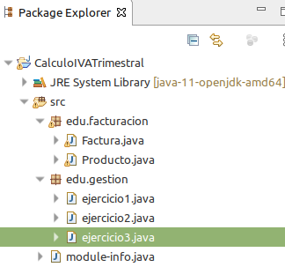
Cálculo del IVA trimestral
Crea la estructura de la aplicación y un repositorio en Github asociada a ella.
Ejemplo a seguir:
Utiliza las clases que se os proporcionan como base.

Slide 4
Cálculo del IVA trimestral
Ejercicio 1
1.1. Completa los constructores de la clases Factura y Producto
1.2. Crear una clase ejercicio1.java (main) que instancie una factura con los siguientes productos:
(descripcion, importe) Leche, 0,75 Pan, 0,50 Salmón, 8,99 Aguacates, 2,95
Friegasuelos, 1,20 Cerveza, 0,56 Sandia, 1,45
1.3. Añade un método toString() a la clase Factura que muestre todos los productos que contiene de forma clara.
1.4. Incluye la llamada a la clase toString() para que cuando se ejecute ejercicio1.java se muestre la factura creada.

Slide 5
Cálculo del IVA trimestral
Ejercicio 2
Crear una clase ejercicio2.java (main) usando como base la del ejercicio anterior.
2.1. Añade una variable de tipo Enum a la clase Productos estableciendo los siguientes valores del IVA 4% (superreducido), 10% (reducido), 21% (normal)
2.2. Sobre la lista de la compra que hiciste, añade a cada producto el tipo de IVA que tiene (no tiene que coincidir con el real)
2.3. Crea una clase UtilidadesFactura con los siguientes métodos:
double calcularImporteFactura(Factura f) //Calcula el importe SIN IVA de la factura
double calcularIVAFactura(Factura f) //Calcula el IVA total de la factura
double calcularImporteFacturaConIVA(Factura f) //

Slide 6
Cálculo del IVA trimestral
Ejercicio 3
3.1. Añade un nuevo campo a la clase Factura que permita incluir la fecha de realización de la misma.
3.2. Haz 5 facturas distintas usando los productos que ya tienes (o añadiendo algunos nuevos) en varios trimestres de este año (un o dos en este mismo mes)
3.3. Implementa las siguientes funciones en una clase llamada UtilidadesCalculoIVA y ejecutalas:
double calculoIVATrimestral( List facturas) //Calculo 3 meses anteriores 1 del mes al actual
double calculoIVAMesActual(List facturas)
Nota: facturas es una lista que puede tener cero, una o varias facturas de cualquier mes y año.

Slide 7
Gracias.

